Slide 1
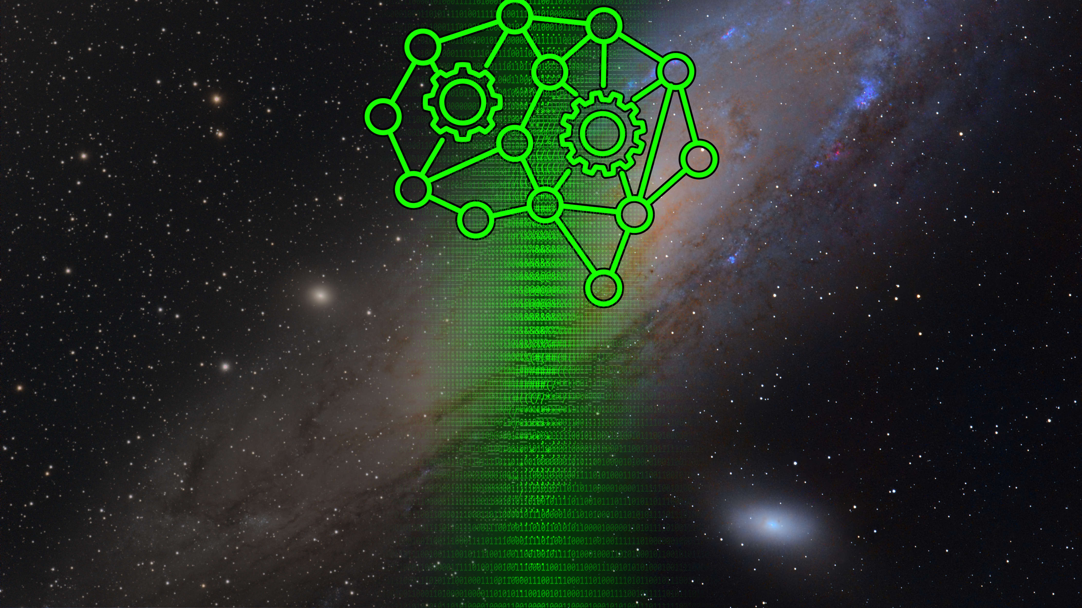
Intelligence artificielle dans l’astrophotographie
Par David Forcier

Slide 2
Plan de présentation
Introduction
Notions d’intelligence artificielle
Les réseaux de neurones et l’astrophotographie
Période de questions
Conclusions
Les réseaux de neurones

Slide 3

Introduction
Parce qu’on commence tous quelque part

Slide 4
But de la présentation
On voit émerger depuis quelques années, et à une vitesse exponentielle, de nombreux logiciels basés sur l’intelligence artificielle dans plusieurs domaines, et l’astrophotographie ne fait pas exception.
La présente présentation a pour but de fournir une connaissance de base sur l’intelligence artificielle afin de :
Démystifier la conception et le fonctionnement des programmes les utilisant;
Mieux comprendre les enjeux associés à celles-ci;
Contrairement à la présentation philosophique de Martin, ici on va voir l’aspect technique de l’IA (comment tourne le moteur en dessous).
Vous ne sortirez pas de cet atelier avec les connaissances requises pour en créer une : bien qu’on puisse créer certains modules de base après quelques jours de recherches, en créer un de A à Z demande des années d’études (et on a juste 1.5 heures ici 😁).
On va ensuite voir certains programmes utilisant les modules d’intelligences artificielles et son application dans l’astronomie en général.
Introduction

Slide 5
Disclaimers
Bien que j’aie une connaissance générale sur les concepts d’intelligences artificielles, je ne suis pas un « data scientist ».
Je ne serai pas en mesure de répondre à des questions trop poussées dans le sujet, mais je peux faire de mon mieux.
J’en sais juste assez sur le sujet pour savoir que je n’en sais pas grand-chose 😁
Introduction

Slide 6

Notions d’intelligence artificielle
Pour savoir un peu de quoi on parle

Slide 7
Un peu d’histoire
L’idée de créer une intelligence artificielle ne date pas d’hier.
Certains peuple de la protohistoire mentionnaient déjà des légendes « d’êtres artificiels créés par des artisans », relatant un « vieux souhait de jouer à Dieu ».
Des philosophes de toutes époques ont réfléchit et avancés des propositions sur la rationalisation de la pensée et l’intelligence :
Aristote
Euclide
Descartes
Etc.
Au 20e siècle, l'étude de la logique mathématique a fourni l'essentiel des avancées qui ont rendu plausible l'intelligence artificielle.
Pendant la Seconde Guerre Mondiale, on voit apparaitre les premiers « ordinateurs » avec entre autre Alan Turing.
Intelligence artificielle
Notes:
Protohistoire : histoire des peuples humains sans écriture mais qui sont mentionnés dans les écrits d’historiens qui leurs sont contemporains. C’est entre la préhistoire et l’histoire.
Dans la liste des philosophes, plus on est au début, moins la notion d’IA était dans leur tête. C’était plutôt des réflexions sur « comment fonctionne la pensée et l’intelligence » en soit, qui ont posé les bases sur comment convertir le processus de penser en processus programmable.

Slide 8
Un peu d’histoire (suite)
C’est dans les années 40-50 qu’on commence à voir les balbutiements de ce qu’on pourra appeler « l’intelligence artificielle moderne », ainsi que la notion de « réseaux neuronaux ».
C’est en 1950 qu’Alan Turing publie son article « Computing Machinery and Intelligence » sur le thème de l’IA et y mentionne le fameux « test de Turing ».
En 1956 se tient La conférence de Dartmouth. La thèse de la conférence incluait cette assertion : « chaque aspect de l'apprentissage ou toute autre caractéristique de l'intelligence peut être si précisément décrit qu'une machine peut être conçue pour le simuler ».
Par la suite, c’est la puissance limitée de calcul qui aura constitué le principal frein dans le développement des IA jusqu’à la fin des années 80.
1997 : DeepBlue devient le premier ordinateur à battre Garry Kasparov aux échecs.
Intelligence artificielle
Notes:
Test de Turing : si une machine peut mener une conversation (par téléscripteur interposé) qu'on ne puisse différencier d'une conversation avec un être humain, alors la machine pouvait être qualifiée d'« intelligente ».

Slide 9
Un peu d’histoire (fin)
L’intelligence artificielle est de plus en plus répandue dans des applications réelles :
L’exploration de données
La robotique industrielle
La reconnaissance vocale
Les diagnostics médicaux
Le moteur de recherche de Google
Conduite autonome des véhicules
Reconnaissance de document
Traitement vidéo (les deep-fakes)
Traitement et génération de texte (ChatGPT, Google Bard, etc.)
Traitement et génération d’images (Topaz Labs, Luminar Neo, Mid-Journey, Dall-e, etc.)
Traitement d’image astrophotographique
Etc.
L’intelligence artificielle fascine et s’est également glissée dans la culture populaire à de nombreuses époques!
Intelligence artificielle

Slide 10
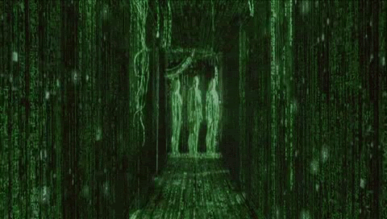
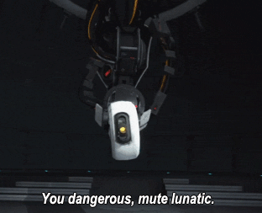
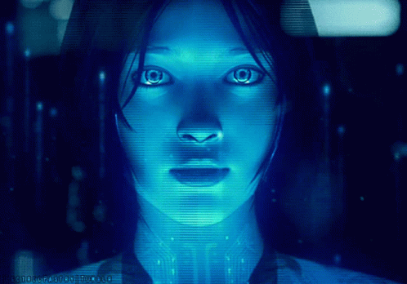
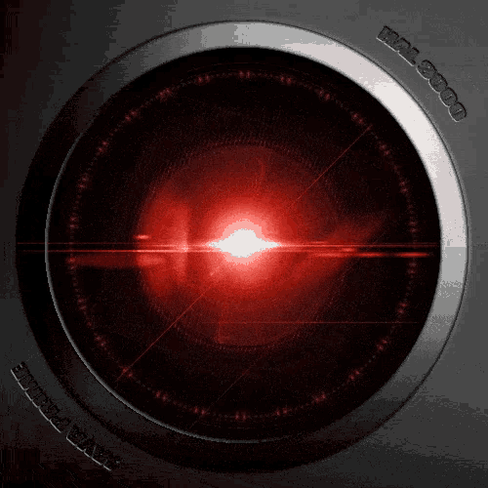

La culture populaire
Intelligence artificielle
Notes:
Ordre d’apparition :
1 – Cortana
2 – GlaDOS
3 – HAL9000
4 – C3PO
5 – Matrix

Slide 11
Que doit-on en penser?
Comme mentionné, l’IA s’est glissée partout et fait partie intégrante de nos vies à divers niveaux.
Plusieurs personnes la commercialisent, l’utilisent à des fins professionnelles ou comme un jouet.
Certains sont amusés, d’autres voient le potentiels incroyables, et d’autres la craignent.
Devant une telle affluence de ces IA et des émotions qui y sont associées, il peut devenir essentiel de connaître un minimum le fonctionnement de celles-ci.
C’est pour ça qu’on est là aujourd’hui!
Intelligence artificielle

Slide 12
C’est quoi l’IA?
Intelligence Artificielle
Intelligence artificielle (IA / AI)
Terme générique, marketing, décrivant l’ensemble du domaine.
Apprentissage machine (Machine Learning)
Apprentissage par répétition et pratique (entraînement), supervisé par un humain.
Il y a aussi l’apprentissage profond (Deep Learning) : machine s’entraine elle-même, sans l’intervention d’un humain.
Réseau neuronal (Neural Network)
Arrangement de « neurones artificiels » inspirés par les structures neuronales biologiques.
Apprentissage machine
Intelligence artificielle
Réseau neuronal

Slide 13

Les réseaux de neurones
Vous n’êtes pas prêt!

Slide 14
Réseaux de neurone
Ce qu’on appelle l’intelligence artificielle moderne est en réalité un « réseau de neurone ».
Grosso modo : c’est une « machine à saucisse » mathématique.
On fourni de une à plusieurs entrées numériques qui vont passer par des séries d’additions et multiplications.
À la fin du réseau, on obtient une à plusieurs sorties, également numériques.
Réseaux de neurones

Slide 15
Couches du réseau
Les réseaux de neurones ont 3 types de couches :
La couche d’entrée (Input Layer) contient les neurones auxquels nous allons associer les entrées numériques.
Les couches cachées (Hidden Layer) contiennent les neurones intermédiaires où toute la machine à saucisses se déploie.
Enfin, la couche de sortie (Output Layer) contient les neurones finaux où les résultats seront fournis.
Chacune des couches (et chacun des neurones en fait) sont reliées par des poids (weights)
Réseaux de neurones

Slide 16
Représentation d’ensemble
Poids
Poids
Poids
Réseaux de neurones
Couche d’entrées
Couches cachées
Couche de sorties

Slide 17
L’entraînement
Une fois la structure du réseau établie, il faut procéder à son entraînement.
On peut comparer cette étape à un élève qui apprend ses tables de multiplication en en effectuant des milliers jusqu’à ce que :
Le réseau offre un taux de succès suffisamment élevé pour répondre aux attentes.
Cesse de s’améliorer.
Lors de la création d’un réseau, les poids sont initialisé de façon aléatoire :
C’est plus productif de démarrer de manière aléatoire que de tenter de trouver une logique dans les nombres;
Le nombre de poids va de toute façon probablement être gargantuesque.
Voir diapositive suivante.
L’entraînement a pour but d’auto-ajuster les poids utilisés à l’intérieur du réseau pour obtenir la meilleure réponse possible le plus souvent possible, donc la valeur de départ importe peu.
Au mieux, on sera tombé pile poil par pur hasard.
Réseaux de neurones

Slide 18
Taille des réseaux neuronaux
Réseau | Nombres de poids à ajuster
StarXTerminator | 21 millions
StarNet++ | 54 millions
Starnet2 | 30 millions
NoiseXTerminator | 24 millions
Topaz Denoise | 14 millions
ChatGPT 4 | 10¹²
Réseaux de neurones
Source : Russel Croman (sauf pour ChatGPT)

Slide 19
Données d’entrainement
L’entrainement requiert un ensemble de données d’entrainement.
Cet ensemble est constitué de paires :
L’entrée
Le résultat attendu
Dans la recherche scientifique avancée, où les données sont rares, on crée l’ensemble de départ, et l’ensemble est alors appelé « synthétique ».
Certains ensembles sont plus faciles à créer que d’autres, mais la majorité vont impliquer un prétraitement humain.
Par exemple, un ensemble d’image avec/sans étoiles, c’est souffrant à faire!
Contre exemple : un ensemble d’image avec/sans bruit, c’est facile!
Réseaux de neurones

Slide 20
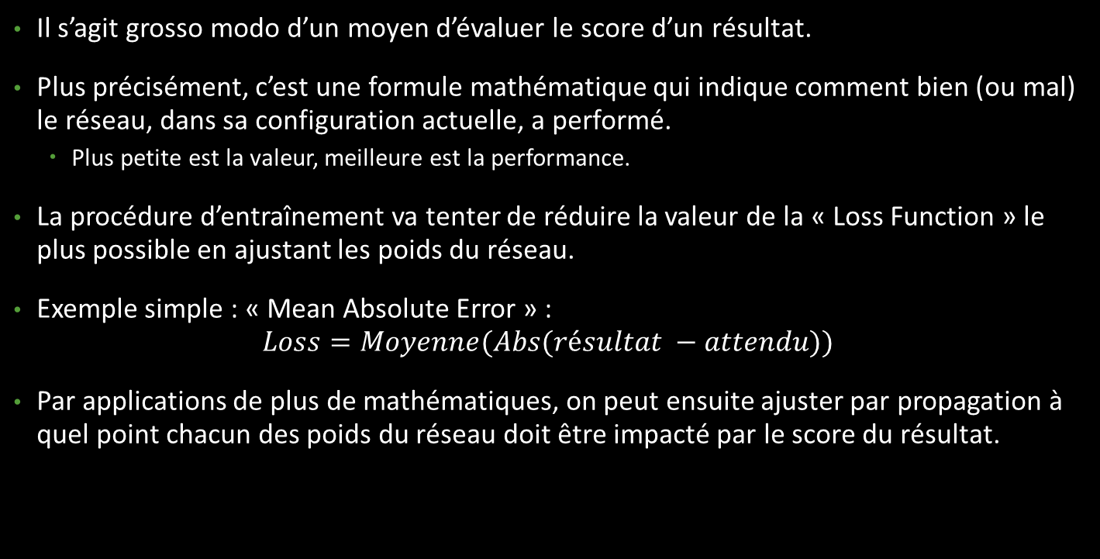
« Loss Function »
Il s’agit grosso modo d’un moyen d’évaluer le score d’un résultat.
Plus précisément, c’est une formule mathématique qui indique comment bien (ou mal) le réseau, dans sa configuration actuelle, a performé.
Plus petite est la valeur, meilleure est la performance.
La procédure d’entraînement va tenter de réduire la valeur de la « Loss Function » le plus possible en ajustant les poids du réseau.
Exemple simple : « Mean Absolute Error » : $Loss=Moyenne(Abs(résultat −attendu))$
Par applications de plus de mathématiques, on peut ensuite ajuster par propagation à quel point chacun des poids du réseau doit être impacté par le score du résultat.
Réseaux de neurones

Slide 21

Amélioration par descente graduelle
Chaque itération de l’entrainement du réseau neuronal devrait permettre une amélioration des performances de celui-ci, soit une disparité de moins en moins grande entre le résultat du modèle et celui attendu.
On procède par petite itération pour ne pas « passer tout droit » du minimum de la courbe d’amélioration
Réseaux de neurones

Slide 22
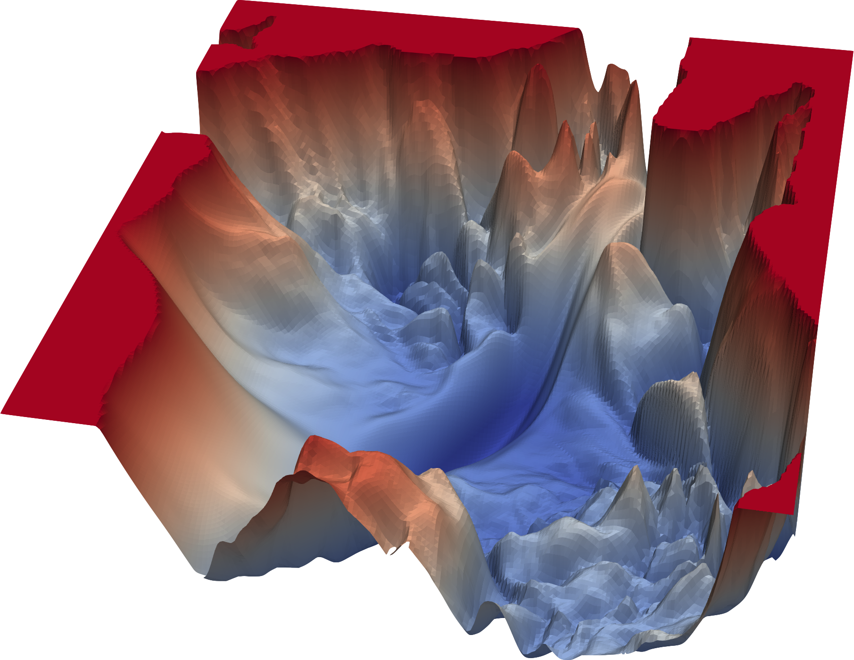
Descente graduelle – vision plus réelle
Réseaux de neurones
Notes:
Beaucoup de minimums locaux!

Slide 23
Boucle de l’entraînement
Au final, le processus de l’entraînement du réseau donne ceci :
Prendre une paire « entrée » - « résultat attendu »
Passer l’entrée dans le réseau pour obtenir le résultat de la configuration actuelle
Comparer le résultat obtenu avec celui attendu et calculer le score (loss function)
Calculer la propagation de la correction à appliquer dans les poids du réseau
Mettre à jour tous les poids du réseau
Répéter jusqu’à ce que l’amélioration du réseau soit négligeable.
Cette boucle peut mettre de quelques minutes à plusieurs semaines (mois!) à exécuter, tout dépendant de la taille et de la complexité du réseau.
Réseaux de neurones
Notes:
Selon Croman, NoiseXTerminator a nécessité 2 mois d’entrainement!

Slide 24
Types d’entraînements
L’entraînement supervisé
Entraînement où on fournit au modèle neuronal les données étiquetée pour se calibrer;
C’est à peu près toujours par cet entrainement que les modèles naissent;
Pratique pour des tâches précises et prédéterminées.
L’entrainement non-supervisé
Aussi appelé « apprentissage profond » ou autonome;
Le modèle s’auto-évalue et se calibre par lui-même;
Beaucoup utilisé pour les IA qui jouent à des jeux comme les échecs ou le GO.
Réseaux de neurones

Slide 25
Surentraînement
Un réseau neuronal qui deviendrait trop bon avec son ensemble de donnée d’entraînement serait alors considéré comme surentraîné.
C’est un état à éviter.
Pour continuer avec la comparaison d’un élève, ça serait le point où l’élève a appris par cœur sa table de multiplication sans en comprendre le principe.
Le surentraînement survient lorsque :
L’ensemble de donnée de test n’est pas assez vaste;
L’ensemble de données est trop répétitif;
Réseaux de neurones

Slide 26
Démonstration simplifiée
Supposons un réseau de neurone dont le but est de déterminer le salaire approximatif d’une personne.
Qu’est-ce que ça a à voir avec l’astrophotographie? Rien, c’est juste plus visuel sur le fonctionnement de calculer un salaire que d’extraire des étoiles 😁
Nous lui fournirons les 4 entrées suivantes :
Son âge
Son ancienneté à son emploie actuel
Est-ce un emploie physique (de 0 à 1, 0 = sédentaire, 1 = actif)
Est-ce un emploie intellectuel (de 0 à 1, 0 = « dead brain », 1 = « big brain »)
C’est très peu d’information et le réseau qu’on va utiliser va être très petit, donc on ne s’attendra pas à de très bons résultats, mais c’est seulement dans un but de démonstration.
Réseaux de neurones

Slide 27
Démonstration
On sort du PowerPoint un moment.
Réseaux de neurones
Notes:
Lancer et utiliser le programme démo.

Slide 28
Retour de démonstration
Notre modèle était très léger :
On aurait pu ajouter beaucoup plus d’entrées pour plus de précision :
Dangerosité de l’emploie
Niveau de scolarisation
Performance annuelle
Genre de l’employé(e) et autres biais humains 🙄
Etc.
Ce réseau comptait seulement 45 poids.
Les réseaux utilisés pour le traitement d’astronomie en comptent des millions!
Réseaux de neurones

Slide 29
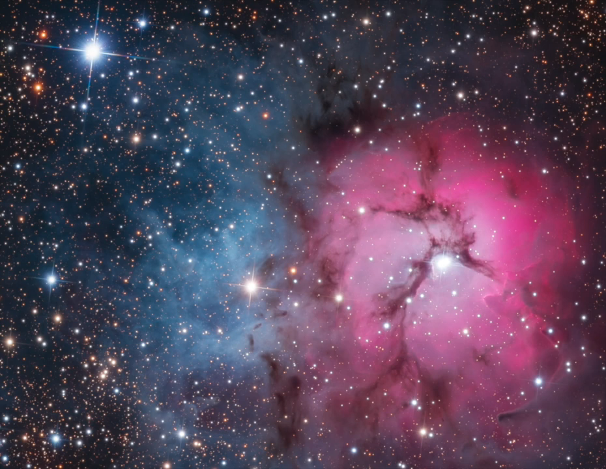
Apprentissage de StarXTerminator
Ceci est un vidéo produit par Russell Croman démontrant la courbe d’apprentissage de StarXTerminator pour l’élimination des étoiles d’une photo astronomique.
On voit que le réseau capte rapidement ce que sont les étoiles à remplacer, mais là où c’est difficile pour lui c’est par quoi les remplacer, débutant avec des points noirs, puis tranquillement réussissant à appliquer les bons motifs et couleurs.
Cette séquence est le résultat de 2 semaines d’entrainement avec deux cartes graphiques de haut calibre.
Réseaux de neurones
Source : https://www.youtube.com/watch?v=lMvqF7OIpSI (© Russell Croman)
Notes:
Citation traduite librement sous la vidéo :
Détail technique : le réseau entrainé dans ce vidéo est un « convolutional U-Net with DenseNet and dilated convolution elements », qui comprend environ 21 millions de paramètres à entrainer. L’entrainement aura nécessité environ 18 000 itérations au travers un grand échantillon de données pour assurer une bonne généralisation de celui-ci. La « loss function » est une combinaison des moyennes absolues, quadratiques et log-moyenne-exponentielles des erreurs.

Slide 30
Interprétations des images
Nous avons vu que les réseaux neuronaux consomment des nombres et redonnent d’autres nombres.
Alors qu’en est-il des pixels d’une image?
Réponse : on convertit les pixels en nombres (Rouge-Vert-Bleu) et on reconstruit les couleurs à partir des nombres en sorties avec le processus inverse.
Il y a 3 façons de procéder :
On fournit les 3 couleurs en ligne au réseau (donc 3 nombres par pixel à donner au réseau);
On considère la couleur comme 1 seul gros nombre;
On sépare l’image en 3 images noires et blanches (1 par canal) et on les traite séparément en séquence;
Afin de limiter la taille du réseau (particulièrement pour les entrées et sorties), les images seront souvent également découpées en tuiles pour être recomposées après.
Réseaux de neurones

Slide 31




Interprétations des images
1.0 0.9 0.8 0.6 0.4 0.0 0.0 0.0 0.0
0.7 1.0 0.2 0.5 0.2 0.1 0.0 0.1 0.0
Réseaux de neurones
0.0 0.1 0.3 0.9 1.0 0.9 0.4 0.1 0.0
0.1 0.2 0.4 0.8 1.0 0.9 0.5 0.2 0.1
0.0 0.0 0.0 0.1 0.3 0.6 0.8 0.9 1.0
0.0 0.0 0.1 0.2 0.5 0.8 0.7 0.8 1.0

Slide 32
TensorFlow et PyTorch
Il s’agit de librairies offrant une base simplifiée :
Des architectures de réseaux préconstruits (mais non-entrainés) pour usage générique;
Des librairies de code Python pour la manipulation des réseau ou du data en entrée ou sortie;
La majorité des réseaux neuronaux « grand public » sont développés à partir de ces 2 librairies.
Elles sont Open Source et tout le monde peut contribuer pour les améliorer.
Elles sont respectivement gérées par Google et Meta.
StarNet et les Xterminator sont basés sur TensorFlow.
Il est à noter que pour pouvoir utiliser ces librairies et les modules qui sont développés à partir de, il vous faudra un processeur capable de supporter les opérations AVX2.
Réseaux de neurones
Notes:
TensorFlow est édité par Google.
PyTorch est édité par Meta (Facebook).

Slide 33
Changement d’approche du développement
Développement d’un algorithme traditionnel :
On identifie un but;
Le problème est analysé à l’aide de concepts mathématiques ou d’ingénierie :
Signal vs le bruit
Statistiques de pixels
Fréquence du spectre
Etc.
Les développeurs passent un temps X (de quelques heures à plusieurs mois) pour créer un algorithme qui (on l’espère) va remplir le but déterminé;
Tous les paramètres doivent être ajustés à la main, les plus difficiles étant relayés aux utilisateurs.
Développement d’un réseau de neurone :
On identifie un but;
On développe un moyen de mesurer les performances (« loss function »);
On crée un ensemble de données d’entrainement;
On propose une architecture de réseau neuronal;
On entraine le réseau;
Différence principale : le développeur se concentre sur les aspects suivants :
Poser le problème;
Évaluer le résultat;
Superviser l’entrainement;
Tous les paramètres ajustables sont appris lors de l’entrainement.
Ils peut y en avoir des millions (voire des milliards!).
Réseaux de neurones
Notes:
Très fortement inspiré de la présentation de Croman.
« Superviser l’entrainement » : s’assurer que l’entrainement se passe bien, que la progression se fait dans le bon sens.

Slide 34
Avantages et inconvénients des réseaux de neurones
Peut être mis en place relativement rapidement en place;
Si bien mis en place, il peut s’auto-entretenir;
Permet de résoudre des problèmes d’une complexité gargantuesque beaucoup plus facilement;
Le programmeur peut se concentrer sur le but et non sur l’algorithme;
Peut tirer parti du matériel « largement » disponible (GPU) et de logiciels de base (TensorFlow, PyTorch, etc.)
L’algorithme généré est d’une complexité phénoménale!
On ne peut pas le débugger, ni le corriger de façon locale;
Les comportements particuliers sont pour ainsi dire inexplicables;
En cas de défaillance, on ne peut pas le corriger : il faut l’entrainer de nouveau
Nouveau point de départ pour les poids;
Meilleur ensemble de données d’entrainement;
Meilleure « loss function »;
Etc.
Le processus est limité à son entraînement (il ne peut pas être étendu ou restreint);
N’est pas nécessairement approprié pour des images astronomiques à vocation scientifiques;
Réseaux de neurones

Slide 35

Les réseaux de neurones et l’astrophotographie

Slide 36
Logiciels utilisant les réseaux de neurones
Lorsqu’on télécharge un logiciel/module utilisant un réseau de neurone, c’est en réalité une configuration de millions de nombres à virgule flottante qu’on télécharge.
La portion code l’entourant est relativement minime.
De nombreux logiciels ou modules de logiciels comptent maintenant sur les réseaux neuronaux pour accomplir certaines tâches :
La suite Topaz Labs
Skylum Luminar
Adobe Photoshop & Lightroom
La suite Xterminator de Croman
StarNet (1 et 2)
Et beaucoup d’autres moins connus.
Réseaux de neurones et l’astrophotographie

Slide 37
Éthique d’utilisation
Plusieurs personnes considèrent les opérations effectuées par IA comme étant
Fake
Artificielles
De la triche
On a vu qu’au final, l’IA telle qu’on la connait en 2023 est au final un outil comme tout ceux qu’on utilise, mais créé et maintenu différemment.
Donc, au final, quelle différence entre quelqu’un qui affine son image avec un algorithme de déconvolution traditionnel et quelqu’un qui fait le même travail avec BlurXTerminator?
Ce sont tous les deux des outils mathématique de traitement d’image;
Dans les 2 cas, l’abus mènera à la perte de l’image;
Réseaux de neurones et l’astrophotographie

Slide 38
Éthique d’utilisation (suite)
Il demeure important de choisir ses modèles neuronaux selon leur entraînement.
De la même manière qu’on choisi un humain entraîné à la plomberie pour réparer une fuite mais pas pour réparer un circuit électrique.
Un programme comme Luminar ou Topaz sont des programmes utilisant des modèles pour le traitement de photo générique;
Ils pourraient introduire de faux détails (comme certains outils traditionnels d’ailleurs)
Ils pourraient confondre les filaments d’une galaxie avec la fourrure d’un chat.
Etc.
En revanche, StarNet++, ou la suite XTerminator sont entrainés spécifiquement pour des images astronomiques.
Il en revient dans un sens à choisir le bon outil pour le bon travail!
Réseaux de neurones et l’astrophotographie
Notes:
En comparaison, un plombier n’est pas entraîné pour réparer l’aqueduc

Slide 39
En astrophotographie
Comme on a vu plus tôt, les réseaux neuronaux ne datent pas d’hier. Seule leur popularité date de si peu.
La démocratisation de ces connaissances et la mise en place des permet à plus de gens de s’y mettre;
Les ordinateurs grand public modernes sont plus puissants qu’à l’époque;
On peut considérer que le domaine de l’astronomie en général « arrive tard » dans son utilisation comparé à d’autres domaines.
Réseaux de neurones et l’astrophotographie

Slide 40
Astrophotographie amateur
L’astrophotographie amateur utilise les réseaux de neurones principalement pour les actions suivantes :
Réduction/élimination du bruit
Affinage des détails
Extraction/suppression des étoiles
Réseaux de neurones et l’astrophotographie

Slide 41
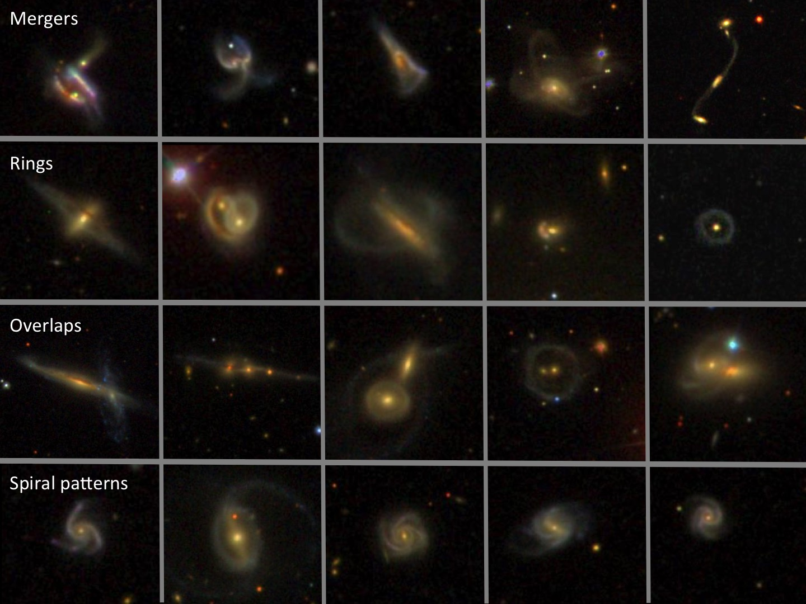
Classification
Un domaine où les réseaux neuronaux sont particulièrement efficace est la classification.
Plusieurs projets en cours utilisent ces capacités pour classifier rapidement des milliers de données récoltées un peu partout :
Galaxies
Ondes gravitationnelles
Estimation photométriques
Etc.
Chat (74.231541%)
Réseaux de neurones et l’astrophotographie

Slide 42
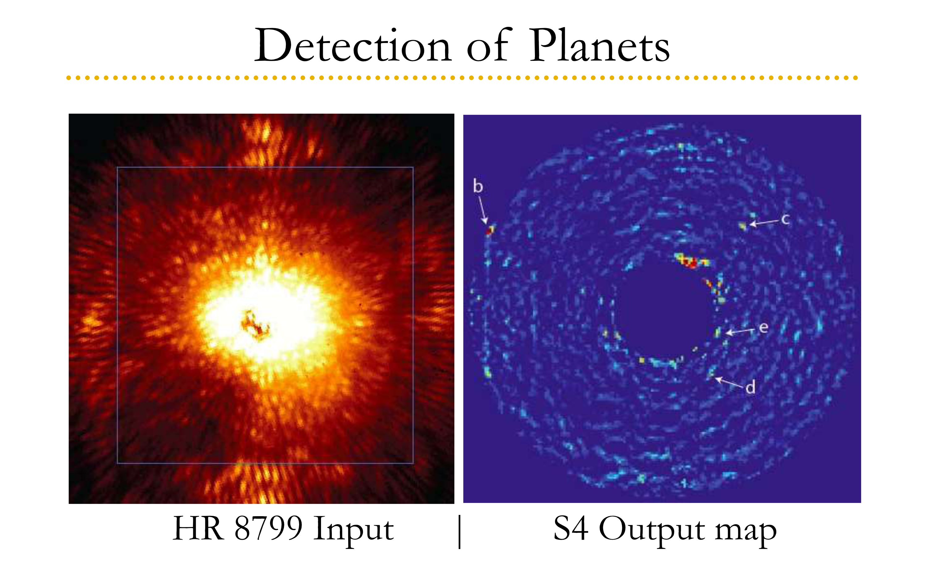
Détection d’exoplanètes
Réseaux de neurones et l’astrophotographie
https://kiss.caltech.edu/workshops/imaging/presentations/fergus.pdf (page 53)
Notes:
Ceci est une présentation de Rob Fergus la New York University.

Slide 43
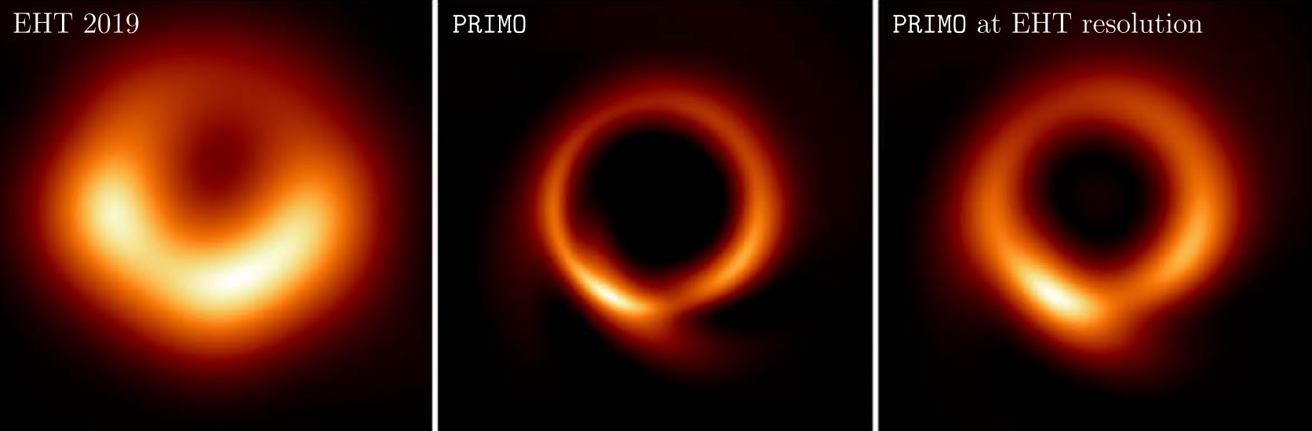
Recherche sur les trous noirs
Déjà en 2016, Katie Bouman utilisait les concepts de l’apprentissage machine dans son algorithme CHIRP, utilisé pour la conversion du data brut en l’image du trou noir de Messier 57
Source : https://news.mit.edu/2016/method-image-black-holes-0606
En 2020, les réseaux neuronaux ont permis de récupérer les paramètres du disque d’accrétion.
Plus récemment (14 avril dernier!), le modèle PRIMO a permis « d’améliorer » significativement la résolution de cette image pour atteindre le plein potentiel du EHT :
Réseaux de neurones et l’astrophotographie
Notes:
Paramètres du disque d’accrétion : dans quelle direction on le regarde (dessus/côté/etc.) Impossible de dire si la réponse est la bonne, mais on peut hypothétiser faute de mieux dans ce domaine.

Slide 44

Conclusion
Parce que toutes bonnes choses ont une fin.

Slide 45
Conclusion
Les réseaux de neurones permettent de faire de grandes choses, mais ils ne sont pas magiques ou « intelligents ».
Au final, ce sont des fonctions mathématiques complexes et sophistiquées qui peuvent « apprendre » (se calibrer) à faire diverses tâches.
Ils ne créent pas, ils n’inventent pas. Ils calculent et donnent un résultat.
Ils ont toujours besoin d’une vraie « intelligence » derrière le clavier pour les concevoir, les définir et les entrainer à faire la tâche pour laquelle ils sont créés.
Ils permettent de résoudre des problèmes infiniment complexes à résoudre autrement (programmation traditionnelle) et le traitement astrophotographique n’y fait pas exception (loin de là même).
Leur utilisation est au final toujours soumise aux mêmes règles que les autres outils :
Utiliser le mauvais outil pour une tâche mènera à un mauvais résultat;
Les utiliser trop intensément et avec trop d’avidité réveillera le Balrog mènera également à de mauvais résultats.
Conclusion

Slide 46
Citation finale
« We offer no explanation as to why these architectures seem to work; we attribute their success, as all else, to divine benevolence. »
Noam Shazeer, 2020-02-14 (https://arxiv.org/pdf/2002.05202.pdf)
Conclusion

Slide 47

Période de question
Aussi ouvert aux insultes 😁
Mais rien de trop avancé, comme mentionné en introduction.

Slide 48
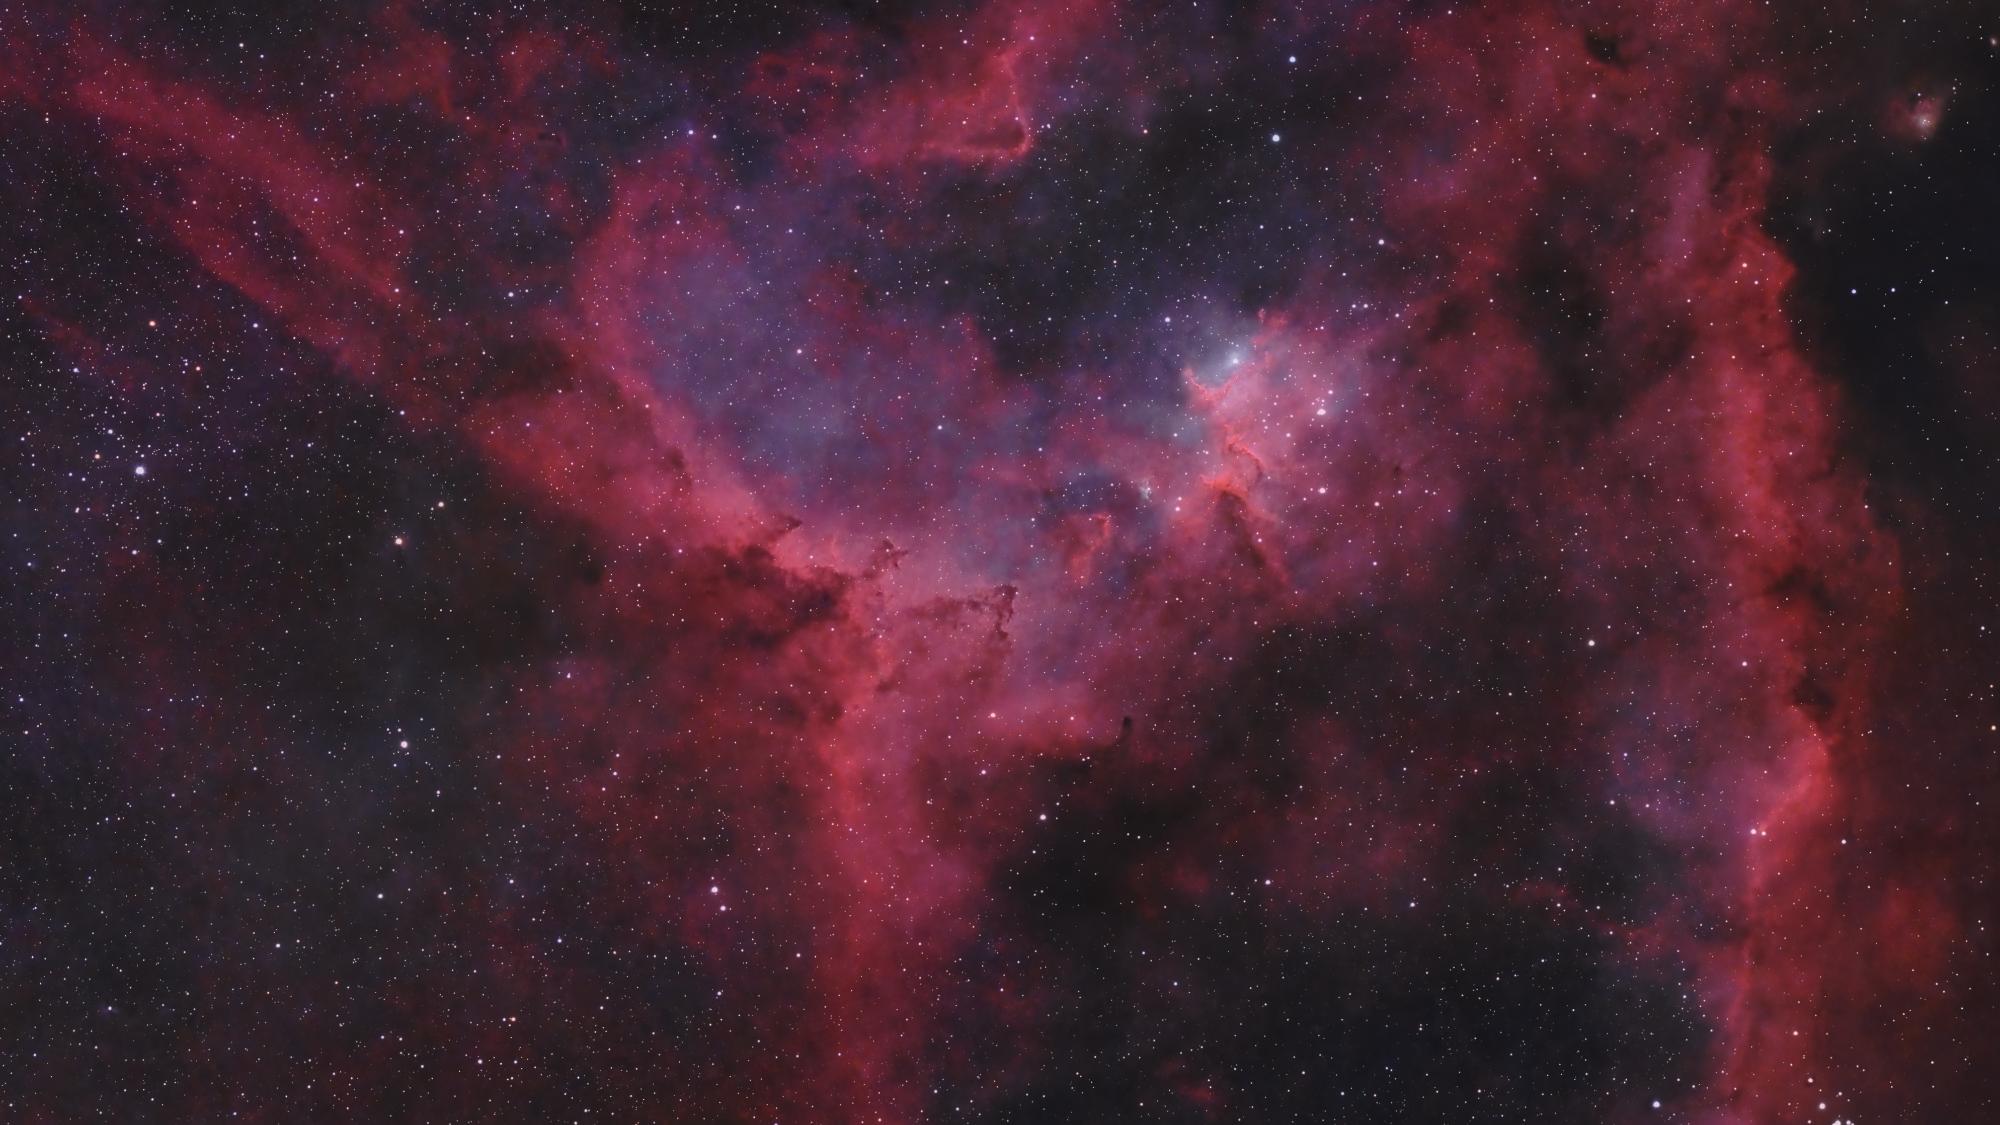
Merci

